Slide 1

大阪市生成AI利用ガイドライン
2025.12.22 第2. 4版

Slide 2
改定履歴
発行 | 改定年月日 | 改定概要 | 改定箇所 | 改定内容
第1.0版 | 令和６年３月26日策定 | － | － | －
第1.1版 | 令和６年６月12日改定 | •ガイドライン適用対象所属の変更 | P3 | 共通事項及びAIアシスタント（Oasis）に分類のうえ、ページを追加・変更
 |  | •利用ルールの追加・変更 | 1 P3 | 生成AI機能が付加されたクラウドサービス（情報システム）契約に関する記載を追記
 |  | •生成AI機能が付加されたクラウドサービス（情報システム）契約 | 2 P4 | ガイドラインの適用対象所属に関する記載を追記
 |  | の利用に関する事項の追加及び留意事項の追加 | 3 P5 | 特に留意すべき事項に関する記載（業務利用限定等）を追記
 |  | •AIモデルの「GPT-4o」への変更に伴うAIモデル表記の削除 | 3 P9 | AIアシスタントのAIモデルに関する記載の削除
 |  |  | 4 P11・12 | 共通事項［変更］、AIアシスタント［変更］及び生成AI機能が付加されたクラウドサービス（情報システム）契約［新設］に分類のうえ記載を追記
 |  |  | 5 P13 | AIアシスタントの利用環境に関する記載を追記
 |  |  | 6 P17 | AIアシスタントのAIモデルに関するページの削除
第2.0版 | 令和６年11月１日改定 | •デザイン、構成等の全体見直し | － | －
 |  | •特定業務利用環境にRAG環境を追加
 |  | •共通ルールの各項目を分かりやすい表現に修正および項目の集約と移動
 |  | •共通ルールの詳細解説と対応策を追加
 |  | •個別ルールにRAG環境を追加
 |  | •「別冊AIアシスタント(Oasis)の活用方法と事例集」へ「Oasisの有効な利用方法」を集約し、事例集のデザイン、構成等を見直すと共に事例を追加
第2.1版 | 令和７年３月25日改定 | •別冊業務受託事業者等向け生成AI利用ガイドライン第1.0版を策定 | P2 | 別冊業務受託事業者等向け生成AI利用ガイドライン第1.0版を追加
 |  | •「別冊AIアシスタント(Oasis)の活用方法と事例集」を「付録AIアシスタント(Oasis)の活用方法と事例集」へ体系整理
第2.2版 | 令和７年6月2日改定 | •特定業務利用環境にAIアシスタント（OasisRAG）を追加 | P2 | 文言整理
 |  | ・OasisRAG追加に伴う項目整理と個別ルールの改定 | P4 | 事項の整理
 |  | •「附録AIアシスタント(Oasis)の活用方法と事例集」へ解説を追加 | P10～13 | OasisRAG追加に伴う項目整理
 |  |  | P23 | RAG環境の個別ルールの改定
 |  |  | 附録 | 解説を追加
第2.3版 | 令和７年10月31日改定 | ・文章・画像・動画・音声生成AIの利用をふまえた追記及び文言整理 | P2～P9 | 文言整理
 |  | ・AIアシスタント（Oasis）新機能に関する追記 | P10 | 生成AIのリスク「知的財産権侵害等」項目に文章・画像・動画・音声それぞれの生成AI特有のリスクを具体的に記載
 |  | ・契約・申込により利用する生成AIサービス（情報システム）に関する項目を規定 | P12～16 | 汎用環境、特定環境概要の文言整理及び解説追加並びにOasisの新機能を追加
 |  | ・端末機に搭載された生成AIに関する項目を規定 | P16 | 利用環境に「端末機に搭載された生成AI」の追加
 |  | ・全ての環境の共通ルールの改定 | P18 | 全ての環境の共通ルールの改定
 |  | ・利用環境ごとの個別ルールの改定 | P19 | 市民や事業者等へ直接対応する生成AIの利用を検討する場合の取扱いを追加
 |  |  | P21、P23 | 生成AIの多様な利用形態を想定した解説へ改定
 |  |  | P24 | 出力内容に対して原則加筆・修正を加える規定の文言整理
 |  |  | P25 | AIアシスタント（Oasis）とAIアシスタント（Oasis RAG）のルールを統合並びに音声生成の利用ルールを追加
 |  |  | P26 | 契約・申込により利用する生成AIサービス（情報システム）及び端末機に搭載された生成AIの利用ルールを規定
 |  |  | P27 | 生成AIの多様な利用形態を想定した内容へ改定
 |  |  | 附録 | 解説を追加
第2.4版 | 令和７年12月22日改定 | 別冊業務受託事業者等向け生成AI利用ガイドラインを第1.1版へ改定 | P2 | 別冊業務受託事業者等向け生成AI利用ガイドライン第1.0版を第1.1版へ更新

Slide 3
目次
第３章 大阪市の生成AIの利用ルール
１ 全ての環境の共通ルール
２ 利用環境ごとの個別ルール
（１）AIアシスタント(Oasis)及びAIアシスタント （Oasis RAG）
（２）契約・申込により利用する生成AIサービス
（情報システム）
（３）端末機に搭載された生成AI
おわりに
はじめに
本ガイドラインの適用対象
第１章 生成AIについて
１ 生成AIの種類と活用用途
２ 生成AIのリスク
第２章 大阪市の生成AIの利用環境
１ 汎用業務利用環境と特定業務利用環境
（１）AIアシスタントの概要
（２）契約・申込により利用する生成AIサービスの概要
２ 端末機に搭載された生成AI
p3
p4
p6
p7
p12
p13
p16
P16
p18
p25
p26
p26
p27
附録
AIアシスタント（Oasis）の活用方法と事例集
別冊
業務受託事業者等向け生成AI利用ガイドライン第1.1版

Slide 4
はじめに
大阪市では、令和５年４月にデジタル統括室内に生成AIの調査・利用検討チームを設置し、生成AIの利用がどの業務に適しているかや安全かつ効果的に利用するための環境等について具体的に検討してきました。
生成AIは、一般的な文章作成や要約、企画案のたたき台作成、広報記事作成などの業務で、時間短縮や作業負荷軽減の効果が期待されます。こうした有効性を踏まえ、大阪市専用の安全な利用環境と利用ルールを整備したうえで、令和６年度から全職員による本格的な利用を開始しました。
また、各行政事務で生成AIを活用するために、一定の要件を定めたクラウドサービスでの利用や専門知識が必要な業務での生成AI利用環境の整備も進めています。
生成AIは、業務の効率化や質の向上に大きな効果をもたらしますが、利用にあたっては、情報漏えい、回答の不正確性、知的財産権侵害などのリスクも伴います。そのため、安全な利用環境において、利用者自身が生成AIの特徴やリスク、効果的な活用方法を正しく理解し、ルールを守って利用することが大切です。
本ガイドラインは、生成AIの概要をはじめ、大阪市の職員が利用可能な生成AIの利用ルールや有効な活用事例等について解説・紹介し、業務の効率化と質の向上を実現することを目的に策定しました。

Slide 5
本ガイドラインの適用対象
本ガイドラインの適用対象となる所属は下表のとおりです。
事項 | 対象所属
生成AI全般に関すること | 「大阪市情報システム等の整備及び運用に関する規程」第２条第３号に規定する局等
契約・申込により利用する生成AIサービス（情報システム）に関すること
AIアシスタントに関すること | 「大阪市ＤＸの推進に関する規程」第２条第３号に規定する局等

Slide 6
第１章 生成AIについて
１ 生成AIの種類と活用用途
２ 生成AIのリスク

Slide 7




１ 生成AIの種類と活用用途
生成AIは人工知能の一種で、学習したデータからパターンやルールを抽出し、それをもとにプロンプト（生成AIに与える指示・命令文を「プロンプト」といいます）に対する回答を対話形式で作り出すことができます。
生成AIにはさまざまな種類があり、それぞれ異なるコンテンツを生成します。
以下に、代表的な生成AIの種類と一般的な主な用途を紹介します。
文章生成AI
人間のように自然な文章を生成する技術です。ニュース記事の作成、チャットボットの応答など、幅広い用途で利用されています。
音声生成AI
非常に自然な音声を生成する技術です。音声の自動作成、音声の模倣などに利用されます。
画像生成AI
新しい画像を生成する技術です。画像のスタイル変換や写真の修復、デザインの自動生成などに利用されます。
動画生成AI
新しい動画を生成する技術です。アニメーションの作成、映像の編集などに利用されます。

Slide 8
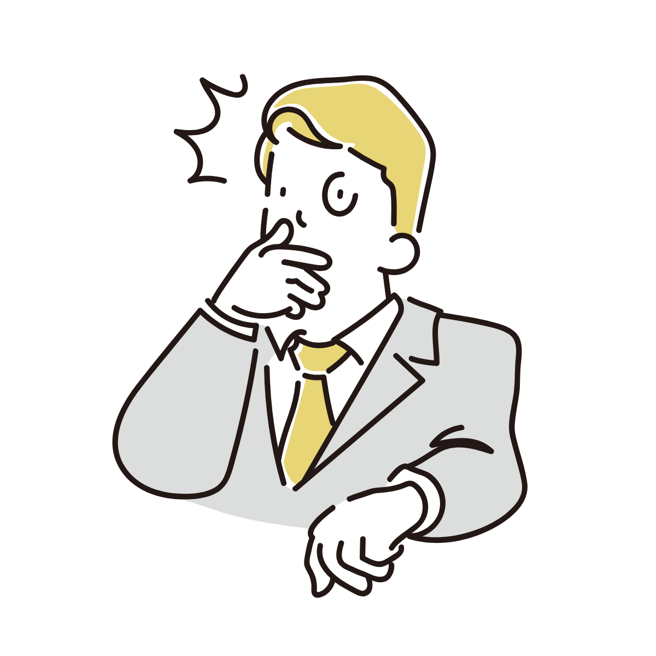

２ 生成AIのリスク
生成AI技術は、業務の効率化や新たな価値の創出に貢献する一方で、情報漏えい、回答の不正確性、知的財産権の侵害など、さまざまな課題も指摘されています。
特に画像や動画などのコンテンツ生成においては、権利関係が不明確な素材を学習データとして使用している生成AIサービスを利用することで、既存の著作物に酷似した表現が意図せずとも生成される可能性があり、知的財産権等を侵害するリスクが高まります。
行政分野での利用にあたっては、こうしたリスクへの対応が特に必要となります。
次ページから、以下のリスクとその対応策についてそれぞれ解説していきます。
情報漏えい
回答の不正確性
知的財産権侵害等

Slide 9

２ 生成AIのリスク
回答の不正確性
生成AIでは、「ハルシネーション」と呼ばれる、事実とは異なる内容や、文脈と無関係な内容をもっともらしい形で回答する現象が発生する場合があります。ハルシネーションが発生する主な理由は以下のとおりです。
学習しているデータの質
最新情報を学習していない
インターネット上のテキストデータを大量に学習して、言語のパターンやルールを抽出していますが、そのデータには正確でない情報や偏った情報が含まれている場合があります。
生成AIが学習に利用したデータは、そのサービスのリリース時点までとなっていて、日々アップデートされていません。
最新情報を調べる場合は、従来の検索エンジン（Google、Yahoo等）の利用が適していると言えます。
確率論に基づいて文章を生成している
生成された回答をそのまま利用すると、誤った情報発信や予期せぬ権利侵害などの問題を引き起こす可能性があるため、利用者は、生成された回答の根拠や裏付けを確認し、慎重に利用する必要があります。
生成AIの回答は、学習した膨大なデータの中から確率に基づいて、それっぽい単語をつむぐ仕組みで文章を生成しているため、事実とは異なる場合があります。

Slide 10
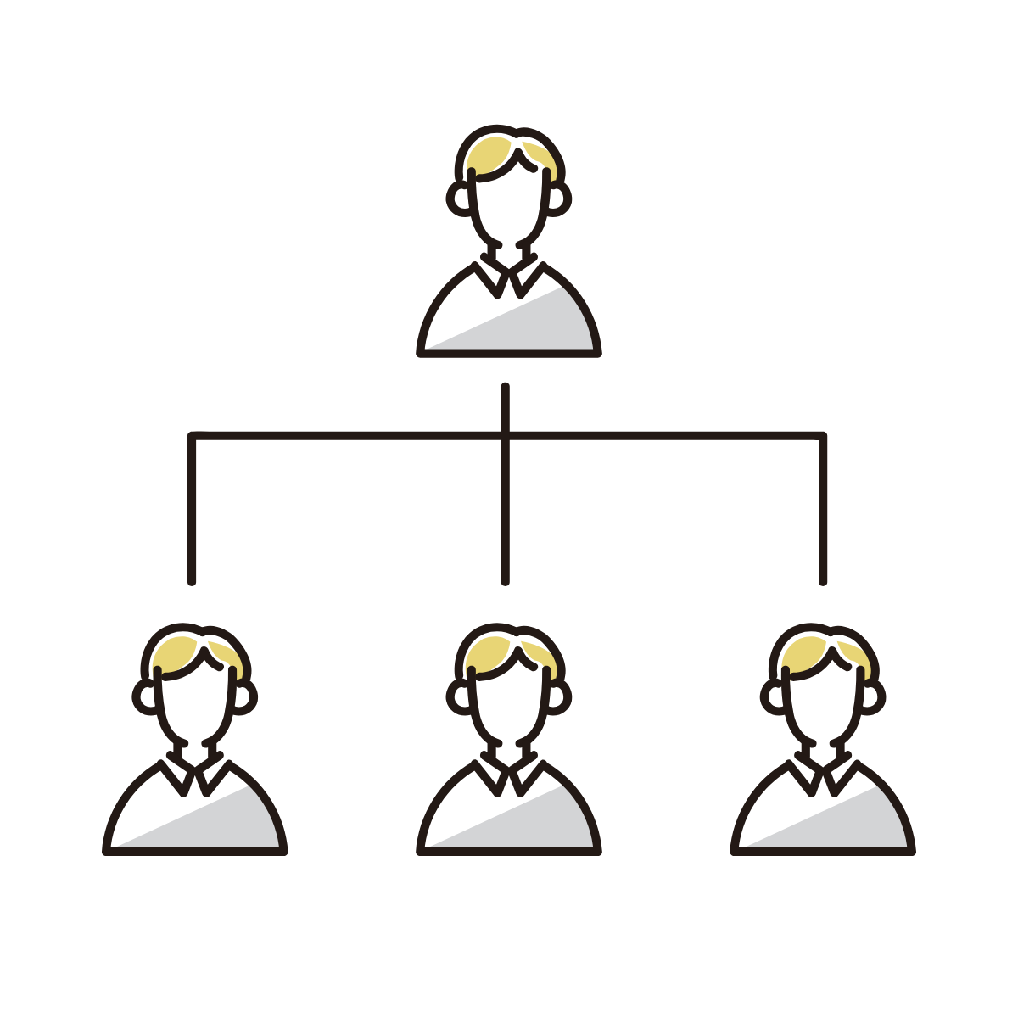

２ 生成AIのリスク
情報漏えい
インターネット上で誰でも利用できる生成AIサービスは、簡単にアカウントを作成し、定型的な約款（利用規約）に同意するだけで利用できます。
しかし、入力した情報を各個人で適切に管理するのが難しく、生成AIのサービスによっては利用者が入力したデータ（利用者の質問・指示内容）を記録し、生成AIの学習に利用されることがあります。
その結果、利用者が入力した内容が将来的に他の利用者への回答に含まれてしまう可能性があります。
大阪市では、このような生成AIの仕組みを原因とした情報漏えいがないように、利用者の入力したデータが記憶されない、学習に利用されない規約になっている法人向け有償サービスを利用することとしています。
組織的に管理
入力データが生成AIに学習されない

Slide 11

２ 生成AIのリスク
知的財産権侵害等
■ 文章生成AI
例えば、生成AIが学習した小説のデータから、とある小説の登場人物や設定に似た文章を生成し、回答してくる場合があります。 その回答等をそのまま利用した場合に、著作権等の侵害を起こしてしまう可能性があります。
■ 画像・動画生成AI
学習データの権利関係が不明確な生成AIを利用した場合、既存の著作物や肖像に類似した画像や動画が生成されることで、第三者の知的財産権等を侵害する可能性があります。
また、不自然な演出等で誤解や意図しない情報発信につながるおそれがあります。
■ 音声生成AI
実在人物の声に似た音声が生成されることで、なりすましや誤認を招く可能性があります。
生成AIによって作成されたコンテンツの利用により、第三者の知的財産権等を侵害した場合、その法的責任は、原則としてサービス提供者ではなく利用者が負うことになります。
そのため、生成結果を利用する際には、既存の著作物等との類似性や権利関係について確認を行うことが不可欠です。
また、画像・動画・音声などの生成コンテンツにおいては、表現や質感が人によって違和感を覚える場合があるため、受け手の感情や社会的な受容性にも配慮した対応が求められます。

Slide 12
第２章 大阪市の生成AIの利用環境
１ 汎用業務利用環境と特定業務利用環境
（１）AIアシスタントの概要
（２）契約・申込により利用する生成AIサービスの概要
２ 端末機に搭載された生成AI

Slide 13
１ 汎用業務利用環境と特定業務利用環境
大阪市職員の生成AIの利用は、次の「汎用業務利用環境」、「特定業務利用環境」に限ります。
第３章の共通ルール・個別ルールを守りながら適切に利用する必要があります。
 | 汎用業務利用環境 | 特定業務利用環境
 | AIアシスタント（Oasis）^{※１} | AIアシスタント（Oasis RAG^{※２}） | 契約・申込により利用する生成AIサービス（情報システム）^{※3}
主な用途 | ・一般的な文章の作成・添削や要約、 企画案のたたき台作成、翻訳など ・画像を認識して文章を出力 ・文章を入力して音声を生成 | 行政の専門的な知識を要する業務において、生成AIに本市ドキュメント等を参照させ、職員の質問、指示に対する回答を生成させる | サービス（情報システム）による
利用者 | 全職員^{※4} | 一部の部署の職員 | 導入所属が許可した職員
導入・運用者 | デジタル統括室 | デジタル統括室 | 各所属
その他 | 詳細については次頁のとおり | AIアシスタント（Oasis）と同様に大阪市共通クラウド上に構築した検証用のRAG環境 | サービス（情報システム）の導入前にデジタル統括室による審査・承認が必要
利用環境
項目
※1 汎用環境のAIアシスタントを愛称で「Oasis」と呼んでいます。 （Osaka Artificial Intelligence Assistant） ※2 RAG：Retrieval-Augmented Generation（検索により強化した生成）の略。専門知識情報（法令・規則、事務手引きなど）を生成AIに持たせて回答させる手法
※3 生成AI機能が付加されたクラウドサービス（情報システム）を含む ※4 全職員：「大阪市ＤＸの推進に関する規程」第２条第３号に規定する局等の職員

Slide 14


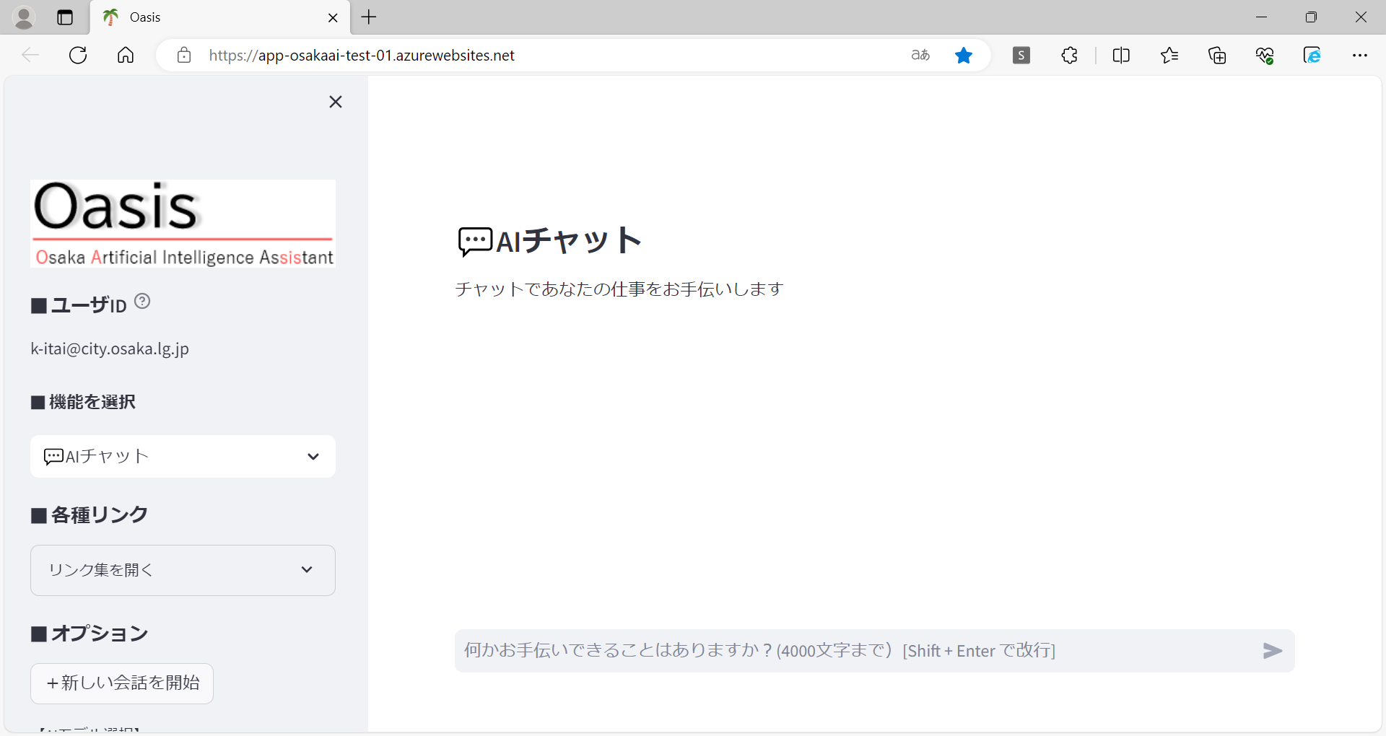


(1) AIアシスタントの概要
AIアシスタントの利用環境について
生成AIによる情報漏えいのリスクに対応するため、MicrosoftのAzure OpenAI Service ^{※1}等を利用した、安全な本市独自の利用環境^{※2}を整備しています。
※1 Azure OpenAI Serviceとは、Chat GPT をMicrosoft Azureの環境で利用できる有料のサービス
※2 本市専用のイントラネット（組織内部のみがアクセス可能な組織専用の閉じた庁内情報ネットワーク）と直接接続した「大阪市共通クラウド」に構築し、安全な利用環境として整備
庁内情報ネットワーク
接続端末
指示・質問
専用線
大阪市共通クラウド
利用者画面
データ保存
ログ等
回答
庁内情報ネットワーク接続端末（庁内情報利用パソコンやリモート庁内デスクトップ環境等）以外からの利用は行えません。
Azure Open AI Service
Azure AI Speech など
汎用業務利用環境のAIアシスタント（Oasis）と
特定業務利用環境のAIアシスタント（OasisRAG）は同じ大阪市共通クラウド上に構築しています。
※外部（インターネット）に直接的に接続されていない環境

Slide 15
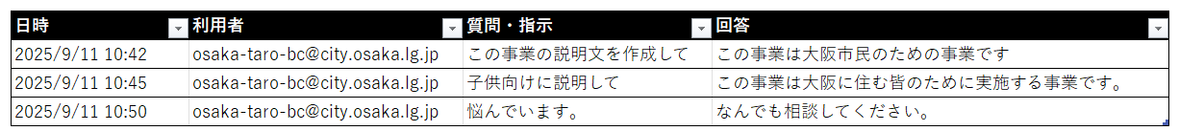
(1) AIアシスタントの概要
AIアシスタント（Oasis）について
管理機能（デジタル統括室側）
・ 全ての利用者の指示・質問及び回答結果はログとして保管しています。
（ログの例）
システム機能（利用者側）
共通
・庁内情報利用パソコン（庁内仮想デスクトップ）のデスクトップにあるショートカットアイコンから利用できます。
・ 利用者が指示・質問を入力すると、その内容がAzureの各サービスに送信され、サービス側で生成された回答文章や音声 データ等が表示されます。
・指示・質問に利用できる文章や画像の文字数、ファイル容量には上限があります。
・ 詳細は「AIアシスタント（Oasis）利用マニュアル」を参照してください（庁内ポータル及びOasisに掲載）。

Slide 16


(1) AIアシスタントの概要
文章生成（AIチャット）
・ 利用者が指示・質問した内容に基づき、AIが回答の生成を行います（翻訳・要約・アイデア出しなど）
・AIの回答に対して再度指示・質問を行うことが可能で、AIを相手とした「壁打ち」を行うことで検討を深めることが可能です
文章生成（画像認識）
・ 利用者が添付した画像ファイル及び添付した画像ファイル対する指示・質問に基づき、AIが回答の生成を行います（画像の説明文作成、画像内の文章の抜き出しなど）
音声生成
・ 利用者が指示した文章に基づき、AIによる読み上げ音声データの生成を行います（案内音声・庁舎内放送、研修資料の音声化など）
AIアシスタント（Oasis RAG）について
RAG （検索により強化した生成）は、専門知識情報（法令・規則、事務手引きなど）を生成AIに持たせて、その内容を検索して回答を生成する仕組みです。現在は、特定の業務分野の一部の部署の職員が、RAGの回答精度等を検証する目的で利用しています。

Slide 17


(2) 契約・申込により利用する生成AIサービスの概要
画像生成機能、情報システムに付加された要約機能、自然言語による検索・タグ付け・分類機能など、多様な生成AI機能を持つクラウドサービス（情報システム）があります。
各所属がこうした生成AIサービスを導入する場合は、「大阪市情報システム等の整備及び運用に関する規程」に基づき、他の情報システムと同様に情報システム協議の対象となります。
また、生成AIサービスについては、情報システム協議の際に、生成AI特有のリスクや運用面の観点からも審査を行います。
２ 端末機に搭載された生成AI
近年、一部のスマートフォンやPCなどの端末機には、生成AI機能が標準搭載されているものがあります。
これらの端末では、生成AIの処理を、端末内やクラウド上で実行する仕組みが導入されています。
このような端末を業務で利用する場合、情報が外部に流出することを防ぐため、標準搭載された生成AIの利用ルールを明確にする必要があります。

Slide 18
第３章 大阪市の生成AIの利用ルール
１ 全ての環境の共通ルール
２ 利用環境ごとの個別ルール
（１）AIアシスタント(Oasis)及びAIアシスタント(Oasis RAG)（２）契約・申込により利用する生成AIサービス（情報システム）
（３）端末機に搭載された生成AI

Slide 19
１ 全ての環境の共通ルール
汎用業務利用環境・特定業務利用環境を利用する際に必ず守る必要がある共通のルールです。
次ページ以降で解説していきます。
なお、不適切な使用方法等の情報セキュリティに関わる問題が発生した場合は、直ちに情報セキュリティ責任者に報告し、必要な措置を講じてください。
共通ルール
１ 生成AIの利用は、職員による業務目的での利用とし、市民や事業者向けの直接的なサービスへの利用を原則禁止する。ただし、デジタル統括室長が個別に認めたものはこの限りではない
２ インターネット上の公開された環境で不特定多数の利用者に提供される定型約款・規約への同意のみで利用可能な生成AI（ChatGPTやMicrosoft Copilotなど）の利用を禁止する
３ 生成AI機能が付加された検索エンジンやサイト（GoogleやMicrosoft Bingなど）は、一般的にインターネットで公開されている最新の情報を検索する目的でのみの利用とし、生成AIによる回答を得る目的での利用を禁止する
４ 知的財産権等の他者の権利を侵害する内容の生成につながる入力を禁止する
５ 生成・出力内容は、誤り、偏りや差別的表現等がないか、正確性や根拠・事実関係を必ず自ら確認すること
６ 生成・出力内容は、知的財産権等の他者の権利の侵害がないか必ず自ら確認すること
７ 生成AIが生成・出力した文章は、 あくまで検討素材であり、その利用においては、職員が責任をもって判断するものであることを踏まえ、原則として、加筆・修正のうえ利用すること
８ 生成・出力内容の正確性等を確認したうえで、加筆・修正を加えずに資料等として利用（公表等）する場合は、生成AIを利用して作成した旨を明らかにして意思決定のうえ、利用すること

Slide 20

１ 全ての環境の共通ルール
１ 生成AIの利用は、職員による業務目的での利用とし、市民や事業者向けの直接的なサービスへの利用を原則禁止する。ただし、デジタル統括室長が個別に認めたものはこの限りではない
生成AIには情報漏えい、不正確な回答、知的財産権侵害など、さまざまなリスクがあるため、たとえば生成AI機能を有するチャットボット等が、職員の確認を経ずに市民や事業者等へ直接回答を行うといった利用は、原則行わないこととします。
ただし、事前にデジタル統括室で利用目的、内容、想定されるリスク、リスク対策を確認したうえで、例外的に利用を認める場合があります。
職員の確認を経ずに市民・事業者等へ直接回答する生成AIの利用（実証導入、本格導入を問わない）を検討している場合は、デジタル統括室DX推進担当（DX推進グループ）へ案件相談票※を提出してください。
※案件相談票は庁内ポータルに掲載

Slide 21
１ 全ての環境の共通ルール
２ インターネット上の公開された環境で不特定多数の利用者に提供される定型約款・規約への同意のみで利用可能な生成AI（ChatGPTやMicrosoft Copilotなど）の利用を禁止する
３ 生成AI機能が付加された検索エンジンやサイト（GoogleやMicrosoft Bingなど）は、一般的にインターネットで
公開されている最新の情報を検索する目的でのみの利用とし、生成AIによる回答を得る目的での利用を禁止する
承認された環境以外で文章生成AIを利用することは、入力内容が学習データとして保存されるなど、入力情報が外部に漏えいするリスクがあるため、利用を禁止しています。
検索エンジンとOasisの使い分けの例
複数製品の仕様を網羅する共通仕様を作成する。
① 最新の製品情報をインターネットの検索エンジンやサイトで検索する。
② Oasisに①で検索して選定した製品を複数入力したうえで、「商品の共通仕様を一覧でまとめてください。各商品を
網羅するような共通の仕様を項目ごとに記載してください。」のように指示をする。
③ Oasisから共通仕様を一覧にしたものが出力されるので、内容の正確さを確認して適宜加筆修正して利用する。

Slide 22

１ 全ての環境の共通ルール
４ 知的財産権等の他者の権利を侵害する内容の生成につながる入力を禁止する
生成AIによる生成物が、知的財産権等を侵害する可能性があることを踏まえ、既存の著作物（作品名・キャラクター名等）を想起させるような指示文（プロンプト）の入力を禁止するとともに、画像生成や動画生成など、生成物を直接利用する性質のサービスを利用する際には、第三者が権利を有する画像等の取り込みを禁止します。
なお、単に既存の著作物等をプロンプトとして入力するだけの行為は、直ちに著作権侵害に該当するとは限りませんが、現在想定していない侵害リスクが発生する可能性もあります。
禁止事項の例
「キャッチコピー〇〇に似たフレーズを生成してください」と文章生成AIに入力する
「著作物〇〇を参考に文章を生成してください」と文章生成AIに入力する
第三者が権利を有する画像等を取りこんで画像を生成する

Slide 23

１ 全ての環境の共通ルール
５ 生成・出力内容は、誤り、偏りや差別的表現等がないか、正確性や根拠・事実関係を必ず自ら確認すること
生成AIには、事実とは異なる情報をもっともらしい形で回答する現象「ハルシネーション」が発生する場合があります。そのため、出力内容の根拠、正確性、妥当性、一貫性等を必ず確認し、偏りや差別的な表現が含まれていないか等も必ず確認してください。
正確性：出力された情報や数値データ等が事実や実際のデータに基づいていること
妥当性： 出力された情報が目的や質問に対して適切な内容と文脈で作成されていること
一貫性：出力内容が文章内で矛盾しておらず、他の情報とも整合していること
「大阪市の区名」というプロンプトから出力された区名が実在するか、名称や数が正しいかを信頼できるデータベースと照合して確認する
確認の観点
正確性の確認の例

Slide 24

１ 全ての環境の共通ルール
６ 生成・出力内容は、知的財産権等の他者の権利の侵害がないか必ず自ら確認すること
生成AIの生成物が既存の著作物等と同一または類似している場合、それらを利用することが著作権、商標権などの知的財産権の侵害にあたる可能性があります。また、生成物に特定の人物が含まれる場合や類推される場合には、その生成物を利用することがパブリシティ権や肖像権の侵害となるケースも考えられます。
したがって、生成AIの生成物を利用する際には、知的財産権、パブリシティ権、肖像権等、関連法規に抵触しないかを十分に調査し、適切な対応を行ってください。
調査の例
登録商標・登録意匠の調査：
特許情報プラットフォーム（J-PlatPat）※ URL:https://www.j-platpat.inpit.go.jp/
※他者が取得している商標権を簡単に検索することができるサービス

Slide 25
１ 全ての環境の共通ルール
７ 生成AIが生成・出力した文章は、 あくまで検討素材であり、その利用においては、職員が責任をもって判断するものであることを踏まえ、原則として、加筆・修正のうえ利用すること
文章生成AIの出力内容は、あくまで業務の補助的な資料であり、最終的な判断や意思決定は職員が責任を持って行う必要があります。
必ず職員が内容の正確性等を確認し、原則、加筆・修正を行ってください。
８ 生成・出力内容の正確性等を確認したうえで、加筆・修正を加えずに資料等として利用（公表等）する場合は、生成AIを利用して作成した旨を明らかにして意思決定のうえ、利用すること
生成AIを利用して作成した内容の正確性等を確認したうえで、そのまま資料等として利用（公表等）する場合は、意思決定の過程で生成AIを利用したことを明示してください。
意思決定の例
当該資料の作成・公表等の決裁において生成AIを利用して作成した旨を明記する

Slide 26
２ 利用環境ごとの個別ルール
共通ルールに加えて、それぞれの環境ごとに必ず守る必要がある個別ルールです。
（１）AIアシスタント（Oasis）及びAIアシスタント（Oasis RAG）
・ 特定個人情報（マイナンバーをその内容に含む個人情報）の入力を禁止する
・ 保有個人情報を入力する場合の本人の数は1,000人未満とする
・ 音声生成機能で作成した音声ファイルを「庁内情報ネットワークのユーザIDを保有する職員」以外が利用することを禁止する
AIアシスタント（Oasis）の解説
・ 大阪市では、組織専用の閉じた庁内情報ネットワーク上にAIアシスタント（Oasis）を構築しています。この AIアシスタントでは、ユーザーからの入力データ（質問や指示）が記録されず、また、そのデータが、学習目的で使用されることもありません。
・ AIアシスタント（Oasis）が安全な利用環境であること、議事録の要約や市民との相談記録表の作成等、少数の個人情報が含まれる文章を扱う業務においても生成AIの活用による効率化が期待されることから、AIアシスタント（Oasis）への要配慮個人情報を含む保有個人情報の入力を認めることとしています。
・ ただし、大量の個人情報の入力は想定していませんので、一連の処理（同じ処理を複数回に分けて連続して実施する場合には合算されます）で一定数以上（本人の数が1,000人以上）の個人情報の入力は禁止しています。
・ また、特定個人情報（マイナンバー含む）に関しては、総務省が定めるセキュリティ対策要件で、外部ネットワークと完全に切り離されたネットワーク （大阪市では「業務系ネットワーク」にあたる）内での利用が求められているため、利用を禁止しています。
・音声生成機能で作成した音声ファイルについてはMicrosoft社の規約に基づき、次のとおり利用範囲に制限があります。作成した音声ファイルを利用できない者に渡して使わせることは規約違反になりますので注意してください。
▶利用できる者：庁内情報ネットワークのユーザIDを保有する職員
▶利用できない者：上記以外の者（水道局職員、業務委託先社員、外郭団体職員など）

Slide 27
２ 利用環境ごとの個別ルール
（２）契約・申込により利用する生成AIサービス（情報システム）^{※１}
・「大阪市クラウドサービス利用基準」の要件に適合するクラウドサービス（情報システム）であること
・クラウドサービス（情報システム）で取り扱う情報の二次利用（LLMへの学習など）が行われないこと
・商用利用（生成物を販売する目的に限らず配布・公開・閲覧に供する利用を含む）が可能なサービスであること
・画像及び動画生成AIサービスの利用にあたり、生成物をそのまま利用する場合、著作権法に基づき適法に利用可能なコンテンツのみを学習に使用しており、著作権を侵害するおそれがないことが確認されているサービスを原則として利用すること
・「大阪市情報セキュリティ対策基準」に基づき、生成AI機能のすべてのログを取得・管理すること^{※２}
※１ 生成AI機能が付加されたクラウドサービス（情報システム）を含む
※２ すべてのログを取得・管理できない場合は、IDまたは利用管理簿（共用IDの場合）により、職員の利用状況を適切に記録・管理すること
クラウドサービス（情報システム）が上記のルールを満たしているか等について、「大阪市情報システム等の整備及び運用に関する規程」による情報システム協議における「大阪市クラウドサービス利用基準」の審査と同時に審査のうえ、承認書に付記して情報統括責任者あて通知します。
すでに利用しているクラウドサービス（情報システム）に生成AI機能が追加される場合もデジタル統括室各所属支援窓口担当者までご連絡をお願いします。
（３）端末機に搭載された生成AI
・外部の生成AIサービスとの連携は行わず、また、これを許可する設定（オプトイン）を行わないこと
解説
端末機に搭載された生成AIが基本的にローカルで動作している場合でも、外部の生成AIサービスとの連携を許可することで、データが外部に流出するリスクがあります。生成AIが搭載された端末機を利用する場合は、所属で定めるセキュリティ実施手順において、利用ルールを規定してください。

Slide 28

おわりに
生成AI技術は日々進化しており、新たな機能や活用方法が次々と登場しています。
本ガイドラインでは、これまで文章生成AIのみ利用可能としていましたが、音声・画像・動画といった分野にも利用の範囲を拡大しました。
これにより、業務の効率化や市民サービスの質の向上に向けた活用の幅が広がることを期待しています。
今後も技術の進展や利用状況を踏まえ、本ガイドラインは適宜改定を行い、より多くの業務において効率化とサービス品質の向上をめざしてまいります。
大阪市生成AI利用ガイドライン
大阪市デジタル統括室

